Slide 1

SIGNY
Aprender Lengua de Señas Chilena
de forma interactiva, gamificada y accesible
Aplicación móvil para el aprendizaje de LSCh con apoyo de visión por computadora
Integrantes
Benjamín Vallejos • Catalina Gutiérrez • Fernanda Poblete • Michael Ibáñez

Slide 2

02
Aprender LSCh todavía
tiene demasiadas barreras
En Chile, la Lengua de Señas Chilena es reconocida oficialmente, pero todavía existe una brecha importante entre las personas sordas y oyentes. El proyecto identifica alrededor de 712.005 personas con algún grado de pérdida auditiva, de las cuales aproximadamente 179.268 presentan sordera total.
Fuente: SENADIS, Segundo Estudio Nacional de la Discapacidad (ENDISC II, 2015).
Actualmente, aprender LSCh implica:
Cursos presenciales costosos o con horarios poco flexibles.
Recursos dispersos entre videos, documentos y material informal.
Falta de una ruta progresiva de aprendizaje.
Poca retroalimentación sobre si una seña se ejecuta correctamente.
Falta de mecanismos de motivación y seguimiento del progreso.
La oportunidad
Crear una experiencia digital para LSCh tan accesible y motivante como las plataformas modernas de aprendizaje de idiomas.

Slide 3
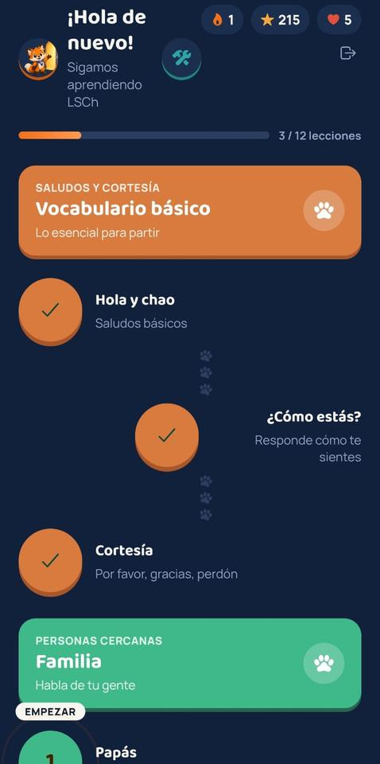
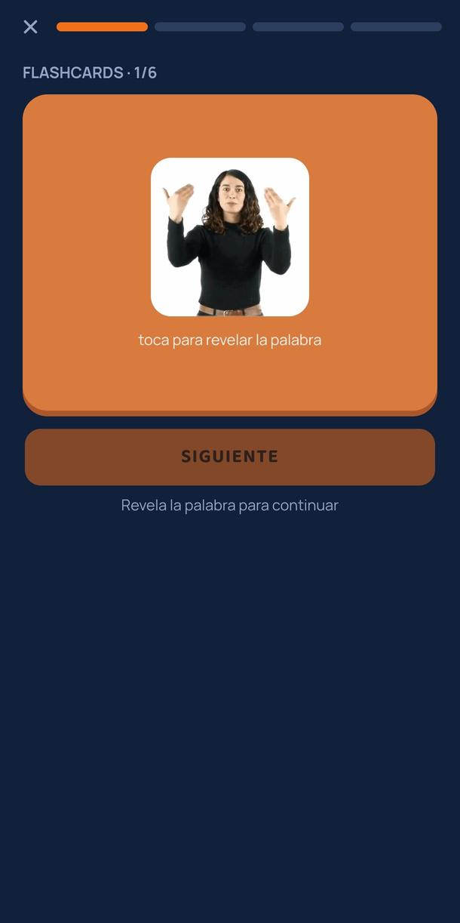
03
¿Qué es Signy?
Signy es una aplicación móvil gamificada que busca enseñar Lengua de Señas Chilena de manera autónoma, progresiva e interactiva.
El usuario aprende mediante una ruta organizada por niveles y subniveles, combinando teoría, práctica y evaluación.
La experiencia incluye
Flashcards para aprender vocabulario.
Ejercicios de selección múltiple.
Emparejamiento de palabras y señas.
Cuestionarios y repasos.
Sistema de vidas, experiencia y rachas.
Seguimiento del progreso.
Perfil y estadísticas del usuario.
Práctica de señas utilizando la cámara del dispositivo.
Nuestro objetivo
Que aprender LSCh deje de sentirse como estudiar material aislado y se convierta en una experiencia continua, entretenida y medible.

Slide 4
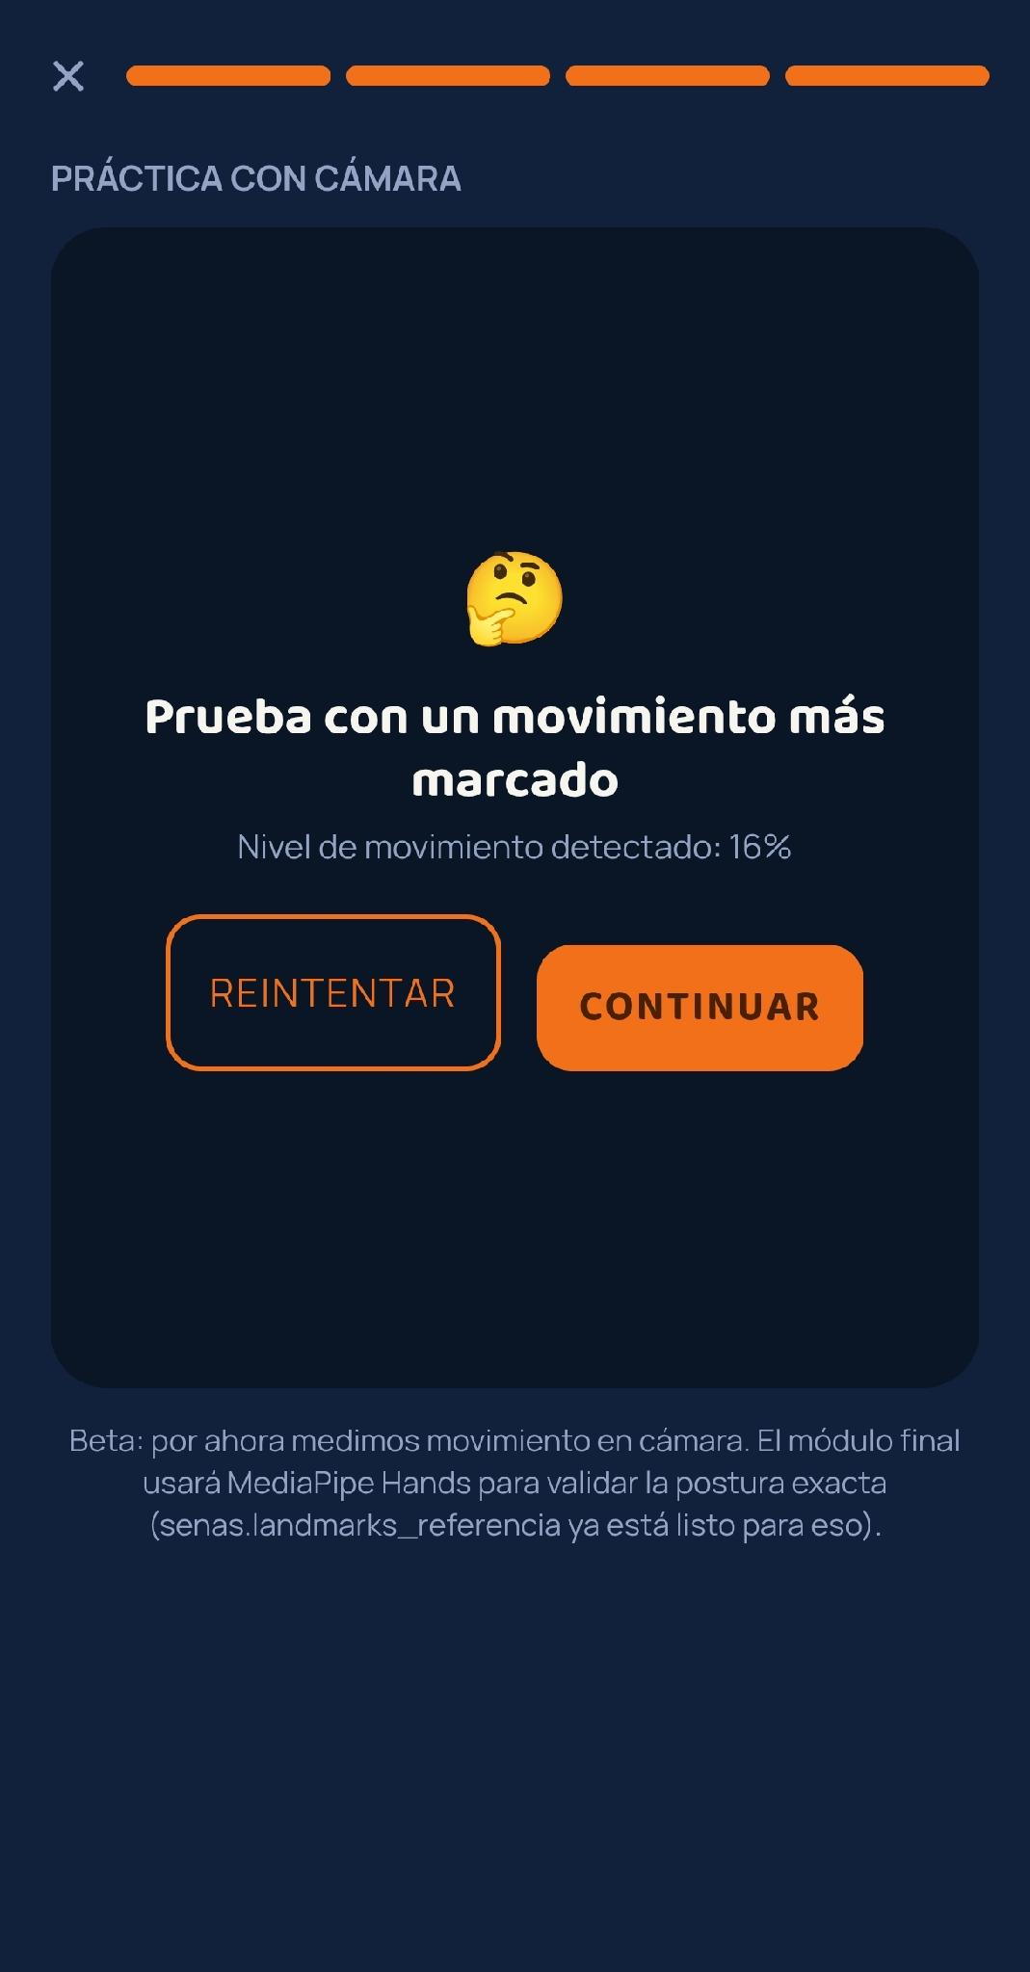
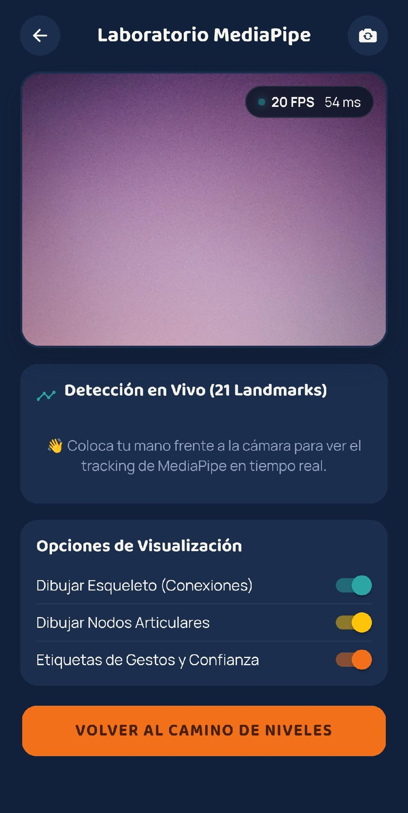
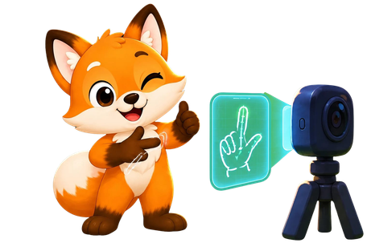
04
No queremos que el usuario
solo mire una seña:
queremos que la practique
La característica que diferencia a Signy es la incorporación de visión por computadora mediante MediaPipe.
¿Cómo funciona hoy?
El usuario observa una seña de referencia.
La realiza frente a la cámara.
El sistema mide el movimiento capturado y calcula un puntaje de similitud (heurística de movimiento, versión actual en la lección).
El usuario recibe retroalimentación y puede volver a intentarlo.
Ya validado — próximo paso: conectarlo a la lección
La detección real de los 21 puntos de la mano (MediaPipe Hands) ya funciona en una pantalla de pruebas dedicada, con esqueleto dibujado y métricas de FPS y latencia. El siguiente paso es conectarla a la fase de cámara de la lección para comparar contra los landmarks de referencia.
La heurística actual ya transforma a Signy en una app de práctica, no solo de contenido; MediaPipe Hands es el camino hacia una evaluación de precisión real.

Slide 5
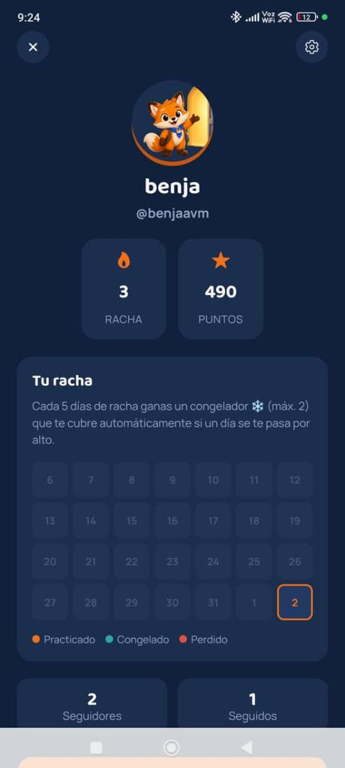
05
Aprender también
tiene que motivar
Signy utiliza elementos de gamificación para fomentar la práctica constante:
❤️
Vidas
🔥
Rachas
El usuario dispone de vidas durante las lecciones.
Racha diaria con hasta 2 congeladores que la protegen si se pasa un día.
⭐
Experiencia (XP)
📈
Progreso
Cada avance permite acumular puntos de experiencia.
Niveles y subniveles completados quedan registrados.
🔔
Notificaciones
📅
Calendario de racha
Recordatorio diario configurable y aviso al recuperar una vida.
Los últimos 28 días de práctica, visibles en el perfil.
La idea no es solo enseñar una seña: es generar hábito y progreso.

Slide 6
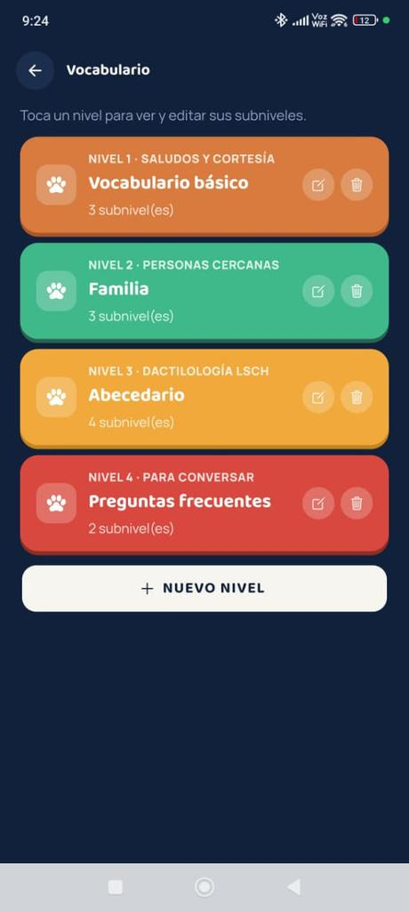
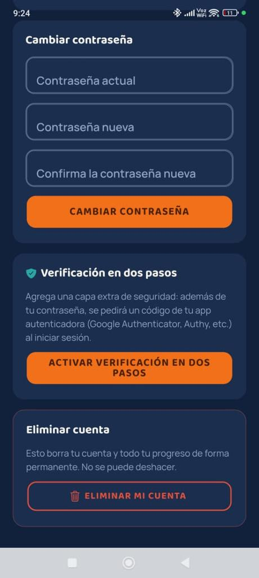
06
Tecnología pensada para una
aplicación real y escalable
Frontend
Ionic + Angular + Capacitor
Interfaz móvil, navegación, ejercicios y experiencia de usuario.
Backend y Base de Datos
Supabase + PostgreSQL
Autenticación, usuarios, contenido, progreso, estadísticas y persistencia.
Visión por Computadora
MediaPipe
Detección de landmarks de la mano ya validada; evaluación de señas en la lección, en desarrollo.
La base de datos ya está diseñada para soportar
Usuarios y perfiles
Niveles y subniveles
Banco de señas
Progreso individual
Gamificación
Logros
Intentos de ejercicios
Fallos recurrentes
Scores de similitud
Signy no es solamente una idea: existe una arquitectura definida para poder desarrollarla.

Slide 7
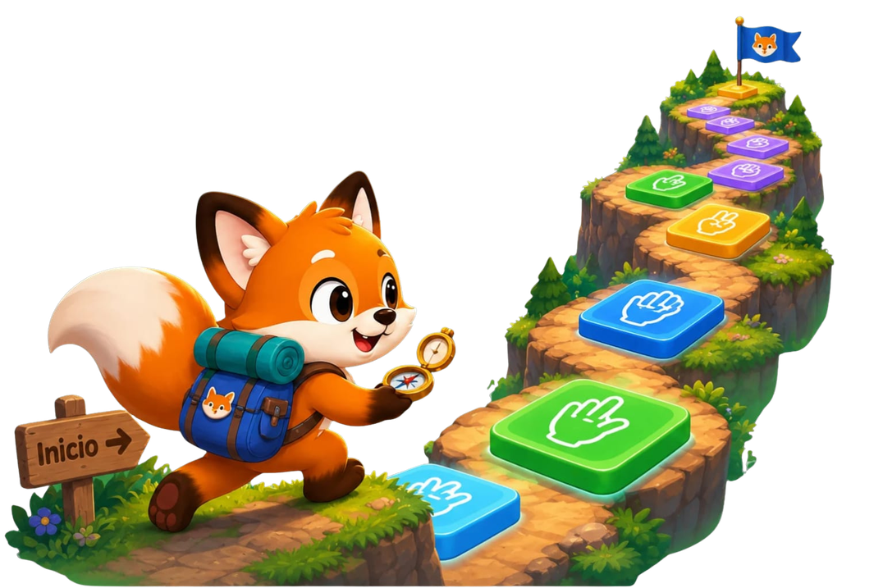
07
Tecnología con un propósito
Signy combina cuatro elementos que normalmente aparecen por separado:
Educación
Gamificación
Una ruta estructurada para aprender LSCh.
Motivación mediante vidas, XP, rachas y progreso.
Accesibilidad
Visión por computadora
Aprendizaje desde un dispositivo móvil y al ritmo del usuario.
Práctica mediante cámara y retroalimentación sobre la ejecución de las señas.
El proyecto contempla como etapa futura la validación del contenido junto a personas sordas y/o referentes de la comunidad.
Nuestra visión
Convertir Signy en una plataforma de referencia para aprender Lengua de Señas Chilena de una forma accesible, entretenida y tecnológica.
SIGNY
Aprender. Practicar. Conectar.

